Slide 1
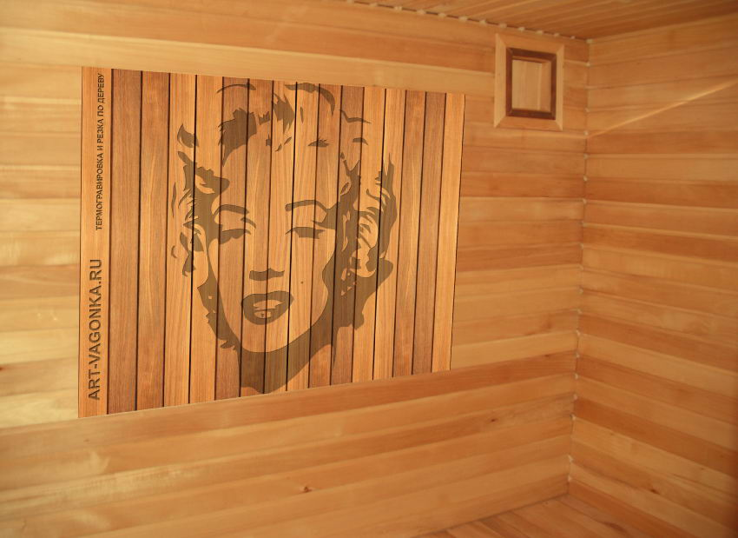
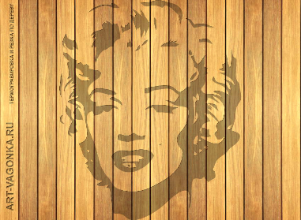
Мы производим изделия из дерева с художественным рисунком.
Сайт: art-vagonka.ru

Slide 2
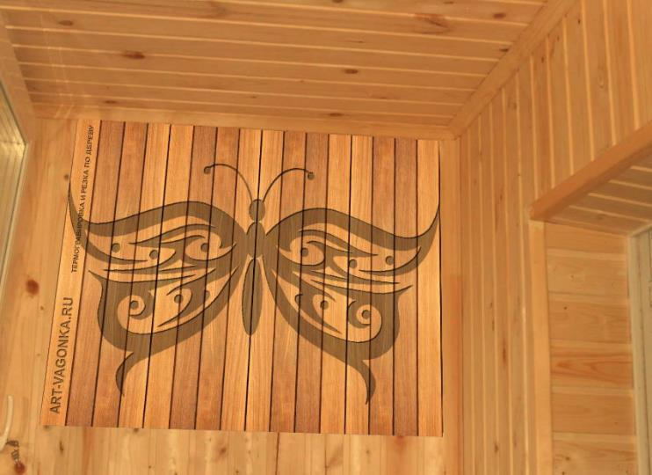
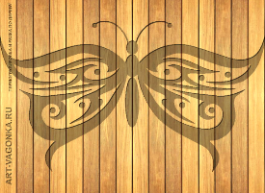
Мы наносим тоновый и объемный рисунок на деревянную вагонку методом термогравировки. Наша технология нанесения рисунка экологически чистая, никаких вредных химических соединений, только натуральное дерево!
Сайт: art-vagonka.ru

Slide 3
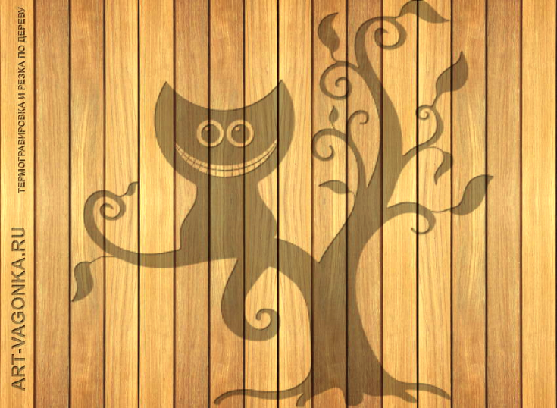
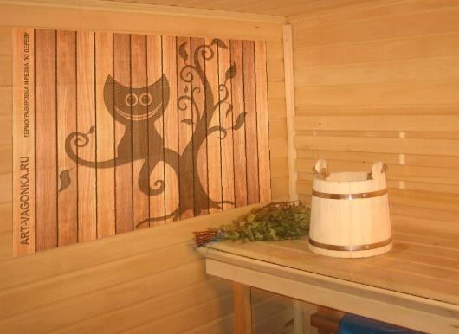
Деревянная вагонка с узором применяется при наружной отделке дома, для отделки стен, лоджий, балконов, придает неповторимый вид саунам и баням.
Сайт: art-vagonka.ru

Slide 4
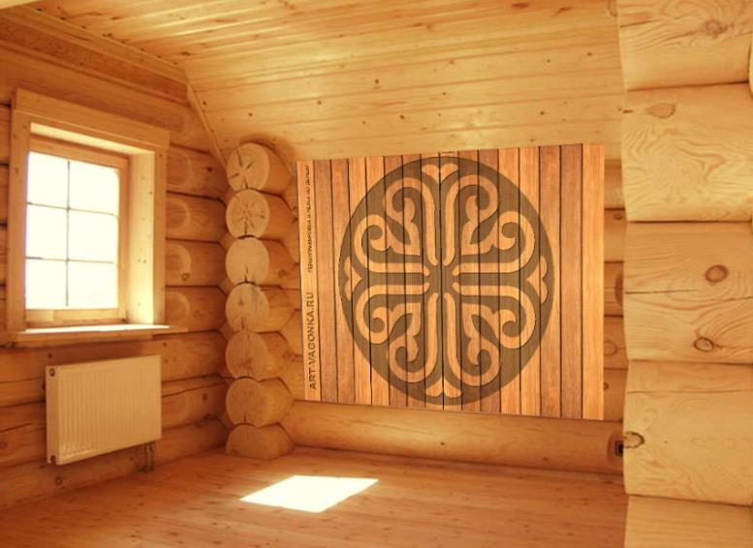
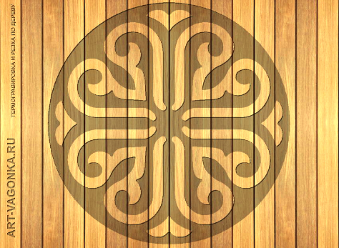
Мы так же производим деревянные панно с рисунком. Кроме того, изготавливаем деревянные наличники с узором, в том числе, для бани или сауны.
Сайт: art-vagonka.ru

Slide 5
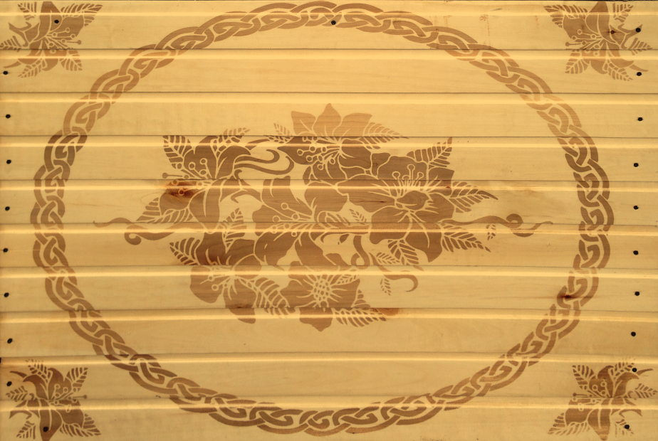
Предлагаем деревянную вагонку с узором из липы, осины, сосны(ели), лиственницы, ангарской сосны, кедра. У нас представлена евровагонка различных видов и размеров до максимальной длины 2,5м.
Сайт: art-vagonka.ru

Slide 6
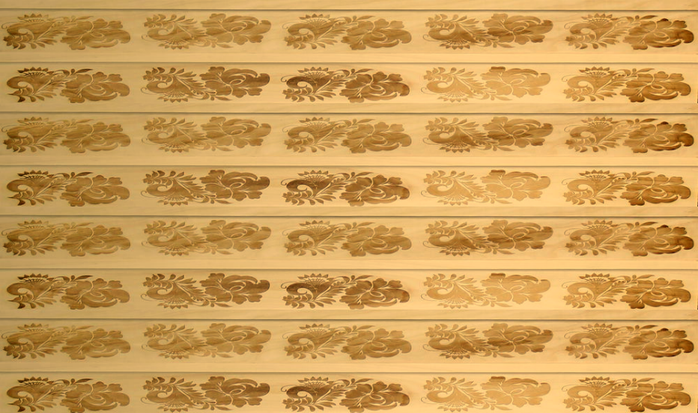
Наносим также узор на материал заказчика. Возможно использование узора, предоставленного клиентом. Цена нанесения рисунка составляет от 1000 руб./кв.м.
Сайт: art-vagonka.ru

Slide 7
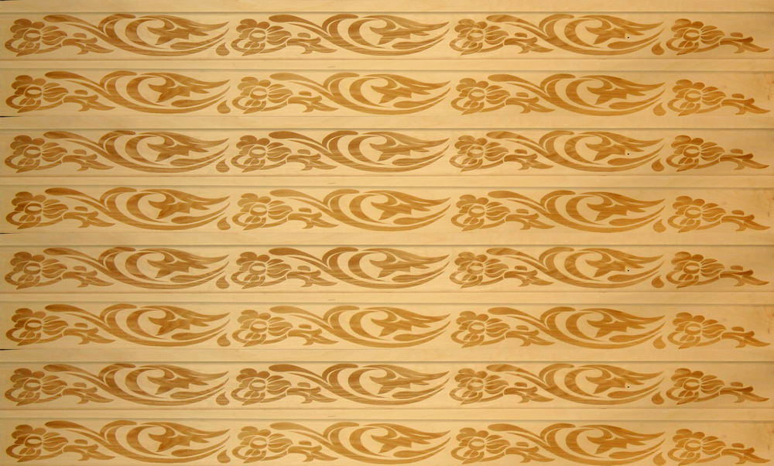
Мы работаем как заказчиками из Москвы, так и с регионами России. Дилерам предоставляются особые условия!
Сайт: art-vagonka.ru

Slide 8
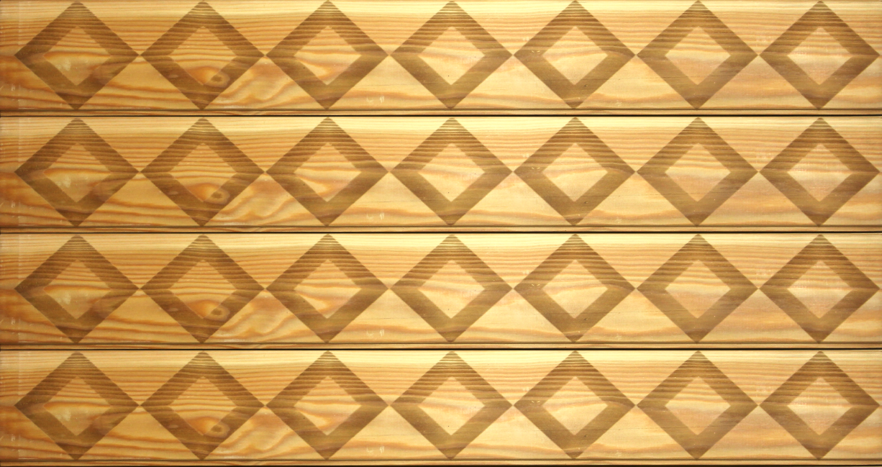
Сайт: art-vagonka.ru

Slide 9
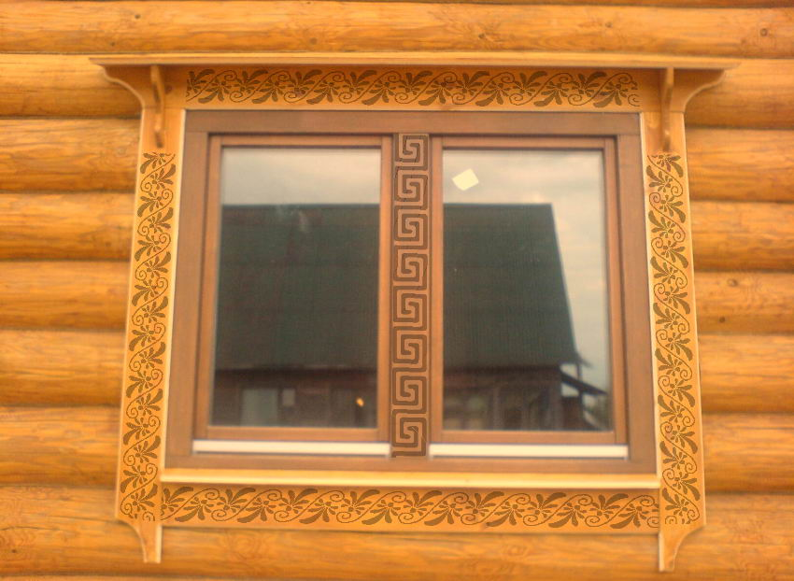
Сайт: art-vagonka.ru

Slide 10
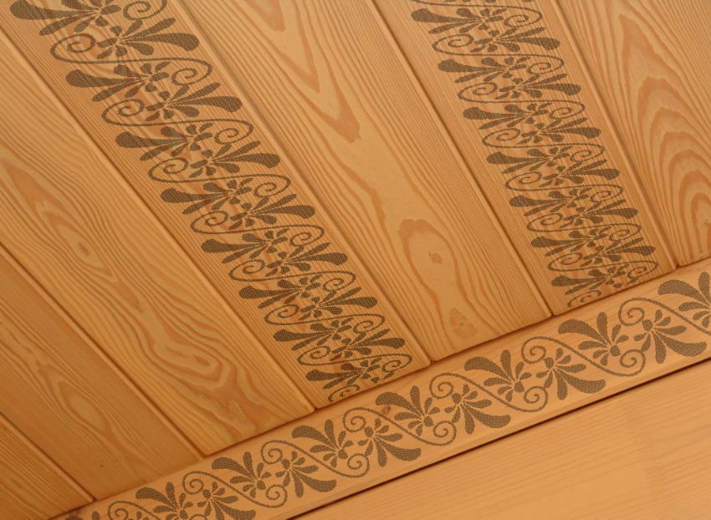
Сайт: art-vagonka.ru

Slide 11
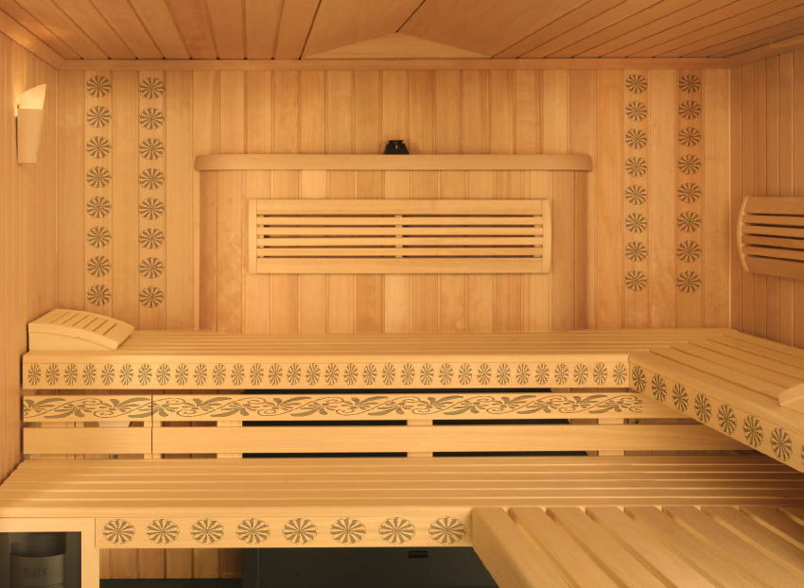
Сайт: art-vagonka.ru

Slide 12
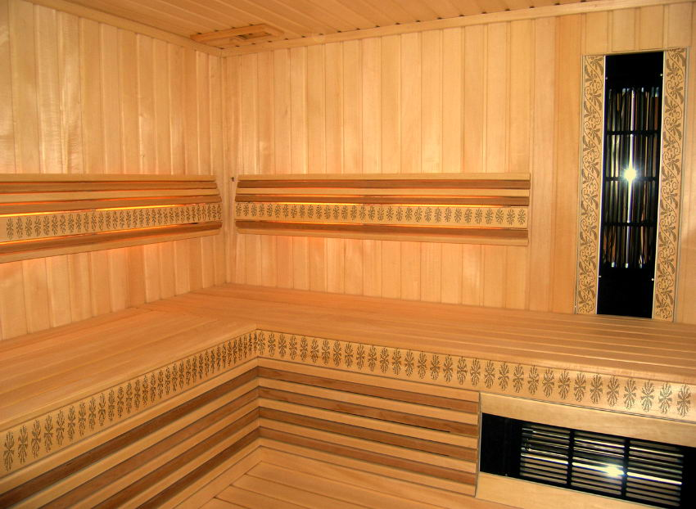
Сайт: art-vagonka.ru

Slide 13
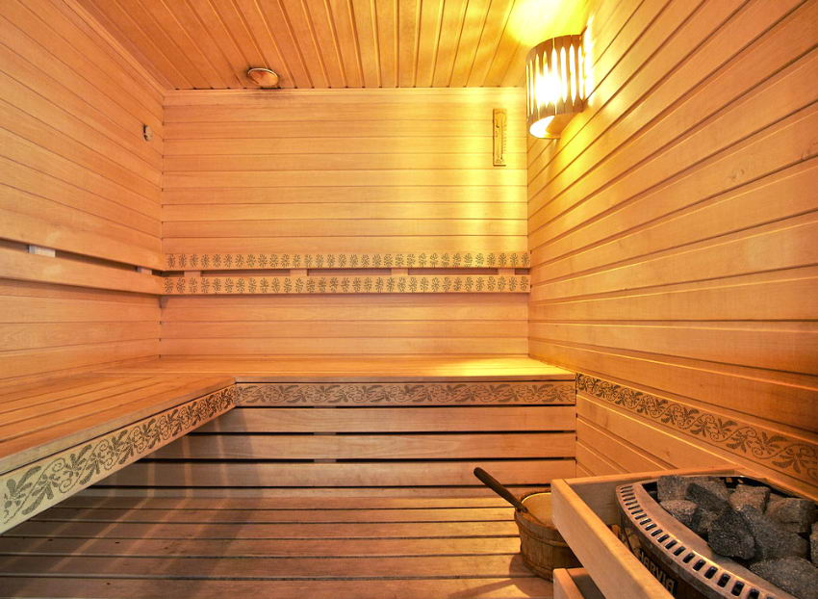
Сайт: art-vagonka.ru

